Slide 1


5S Teams Engagement
23 Julai 2020
Channel A: 23 July 2020 (10 AM - 12 PM)
Channel B: 23 July 2020 (3 PM - 5 PM)
24 Julai 2020
Channel C: 24 July 2020 (10 AM - 12 PM)
Channel D: 24 July 2020 (3 PM - 5 PM)
JABATAN PENGURUSAN KUALITI & PEMANTAUAN KONSESI

Slide 2
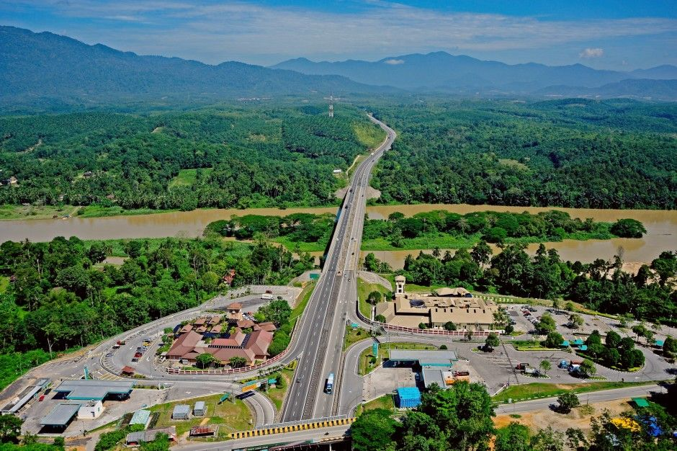
OBJEKTIF
01
Perancangan semula jadual Audit 5S tahun 2020
02
Maklumat terkini mengenai info di Galeri 5S
03
Penggunaan Powerapps untuk menutup penemuan audit 5S
04
KPI 5S

Slide 3
WILAYAH SELATAN
Seksyen S5
Seksyen S2
Seksyen S3
Audit Dalaman
Audit Dalaman
Audit Dalaman
9 March – 13 March 2020
26 – 28 Febuari 2020
4 – 6 Mac 2020
Pensijilan Semula
Pensijilan Semula
Pensijilan Semula
10 – 13 Ogos 2020
6 & 7 Ogos 2020
4 & 5 Ogos 2020
Mesyuarat Penutup
Mesyuarat Penutup
Mesyuarat Penutup
14 Ogos 2020
14 Ogos 2020
14 Ogos 2020

Slide 4
WILAYAH UTARA
Audit Dalaman
Audit Dalaman
22 & 23 Julai 2020
28 – 30 Julai 2020
Pensijilan Semula
Pensijilan Semula
19 Ogos 2020
24 – 26 Ogos 2020
Seksyen N2
Seksyen N4
Mesyuarat Penutup
Mesyuarat Penutup
27 Ogos 2020
27 Ogos 2020
Audit Dalaman
Audit Dalaman
17 Mac 2020
21 & 23 Julai 2020
Seksyen N3
28 – 30 September 2020
Seksyen N5
Pensijilan Semula
Pensijilan Semula
17 & 18 Ogos 2020
20 – 22 Oktober 2020
Mesyuarat Penutup
Mesyuarat Penutup
27 Ogos 2020
23 Oktober 2020

Slide 5
WILAYAH TENGAH
Audit Dalaman
Audit Dalaman
Audit Dalaman
14 – 16 Julai 2020
1 September 2020
23 & 24 September 2020
Pensijilan Semula
Pensijilan Semula
Pensijilan Semula
7 – 9 September 2020
9 November 2020
11 & 12 November 2020
Seksyen C1
Seksyen C3
Seksyen C5
Mesyuarat Penutup
Mesyuarat Penutup
Mesyuarat Penutup
10 September 2020
13 November 2020
13 November 2020
Audit Dalaman
Audit Dalaman
Audit Dalaman
8 -10 Julai 2020
Seksyen C2
**15 September 2020
2 September 2020
Seksyen C4
6 – 9 Oktober 2020
Seksyen C6
Pensijilan Semula
Pensijilan Semula
Pensijilan Semula
2 – 4 September 2020
**13 Oktober 2020
10 November 2020
2 – 5 November 2020
Mesyuarat Penutup
Mesyuarat Penutup
Mesyuarat Penutup
10 September 2020
13 November 2020
13 November 2020
**RAWANG RSA NB

Slide 6
LPT2
AJIL RSA
PAKA RSA
PERASING RSA
Audit Dalaman
Audit Dalaman
Audit Dalaman
17 & 18 November 2020
17 & 18 November 2020
17 & 18 November 2020
Mesyuarat Penutup
Mesyuarat Penutup
Mesyuarat Penutup
19 November 2020
19 November 2020
19 November 2020

Slide 7
TERIMA KASIH

